Slide 1



THỨ SÁU TUẦN VI PHỤC SINH

Slide 2
Ca Nhập Lễ
Lạy Chúa, Chúa đã lấy máu Chúa mà cứu chuộc chúng con thuộc mọi chi tộc, mọi ngôn ngữ, mọi dân và mọi nước, Chúa đã làm cho chúng tôi trở thành vương quốc và tư tế cho Thiên Chúa – Alleluia.

Slide 3

Bài đọc 1. Cv 18, 9-18
“Trong thành này, Ta có một dân đông đảo“.
Bài trích sách Công vụ Tông Đồ.

Slide 4
Ðáp: Thiên Chúa là Vua khắp cõi trần gian
Đáp ca:
Tv 46, 2-3. 4-5. 6-7

Slide 5
Alleluia, alleluia! – Nếu anh em sống lại làm một với Ðức Kitô, thì anh em hãy tìm kiếm những sự cao siêu trên trời, nơi Ðức Kitô đang ngự bên hữu Thiên Chúa. – Alleluia.
Alleluia: Cl 3, 1

Slide 6
Phúc Âm: Ga 16, 20-23a

Slide 7
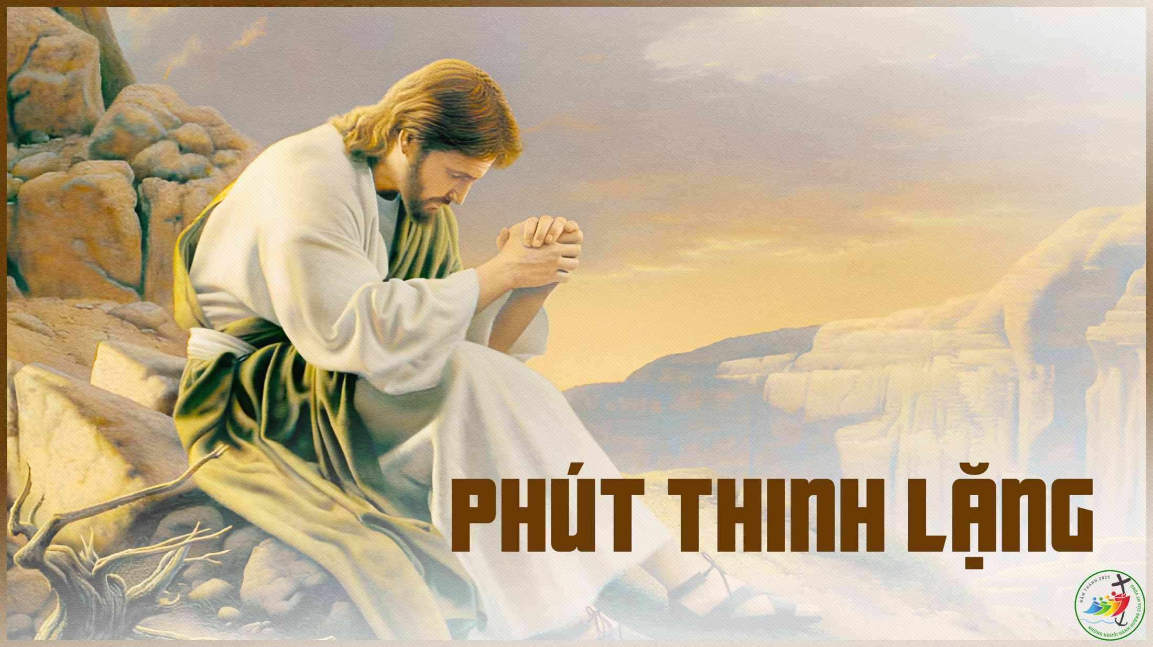

Slide 8

Ca Dâng Lễ

Slide 9
Ca Hiệp Lễ
Con Người đến không phải để được phục vụ, nhưng để phục vụ và phó mạng sống làm giá cứu chuộc cho nhiều người.

Slide 10
Ca Kết Lễ

Slide 11
THỨ SÁU TUẦN VI PHỤC SINH

